Slide 1
Toepassingen van computers
Verleden, heden en toekomst.

Slide 2
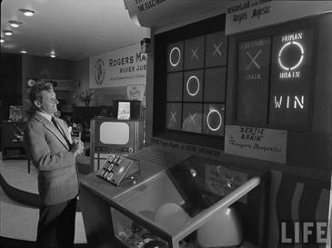
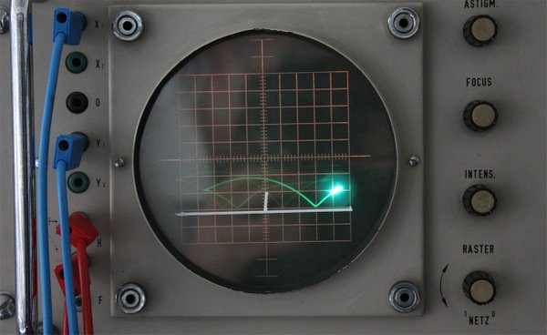
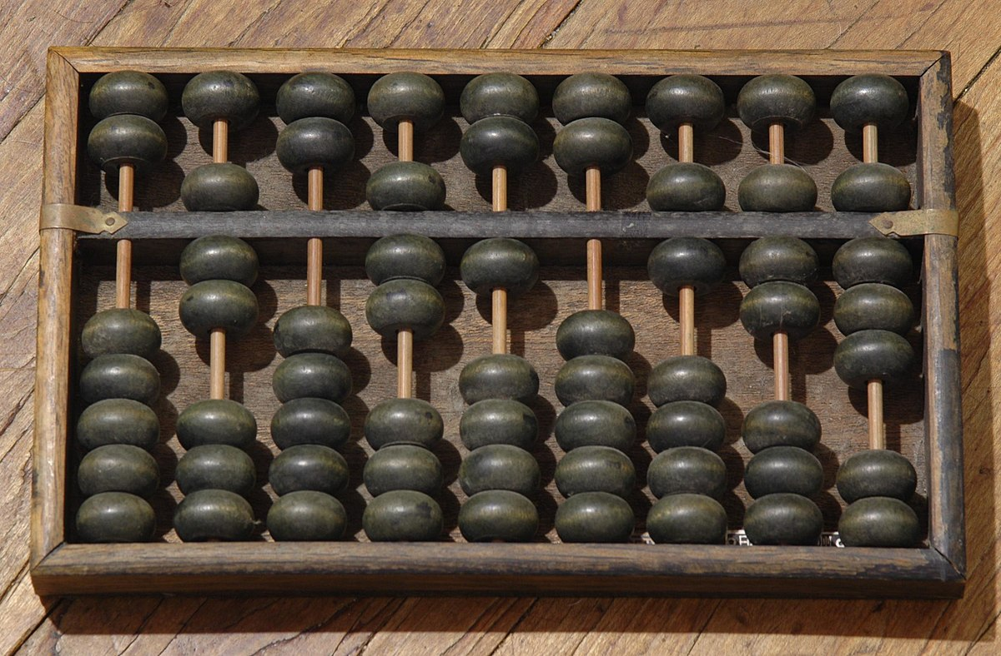
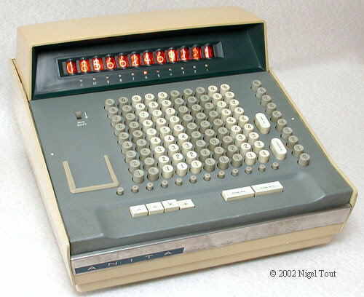
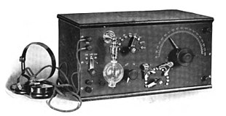
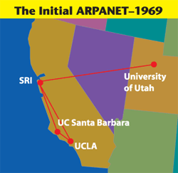
verleden
Rekenen,
Telraam.
Rekenmachine.
Communicatie
Radio, 1902.
ARPANET, 1969.
Games
Cathode Ray Tube Amusement Device, 1947.
Bertie the Brain, 1950.

Slide 3
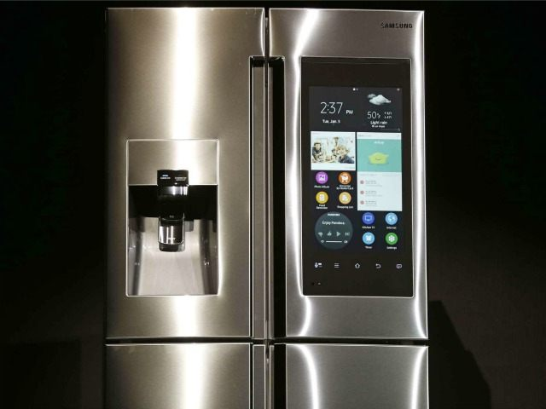




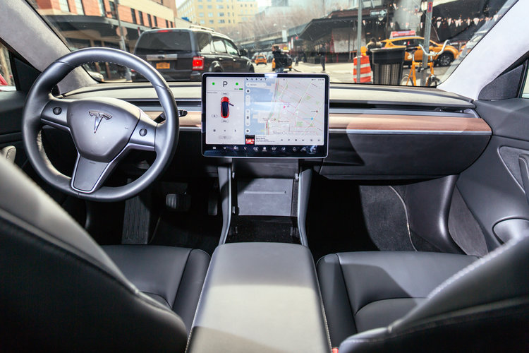
heden
Communicatie
Internet
Sociale media
Games
Red dead redemption 2
Witcher 3
Internet of things
Tesla model 3
koelkast

Slide 4
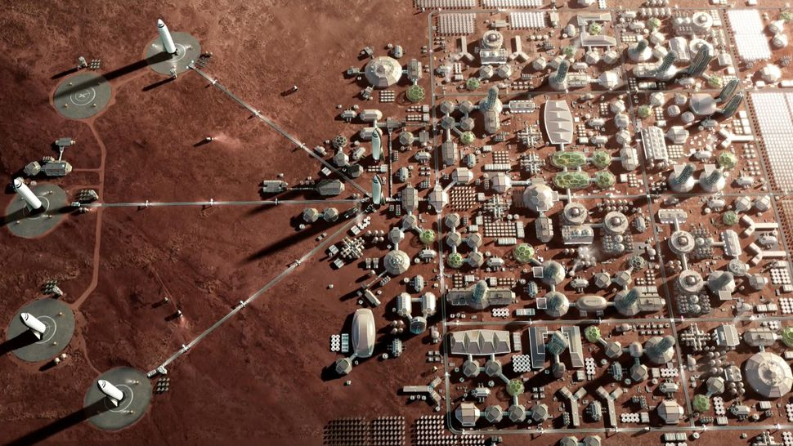
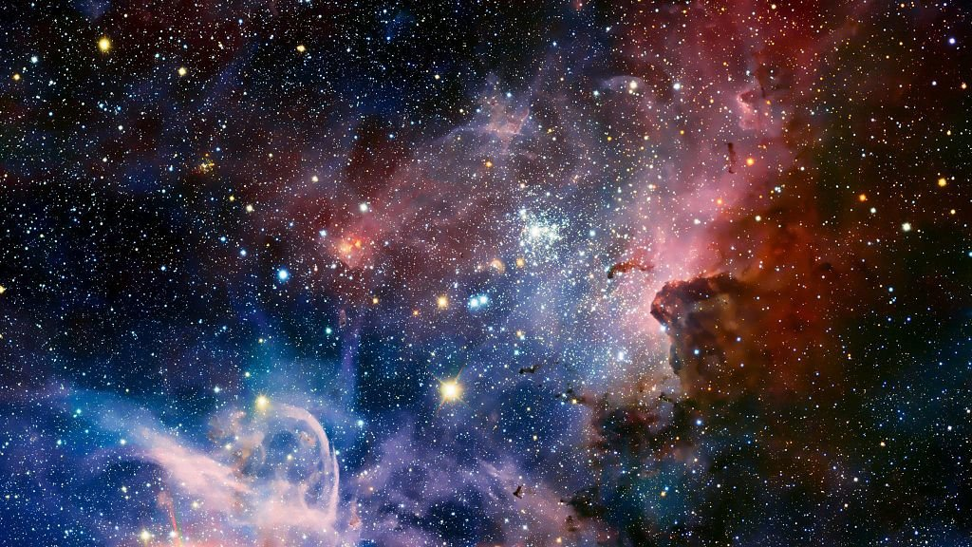
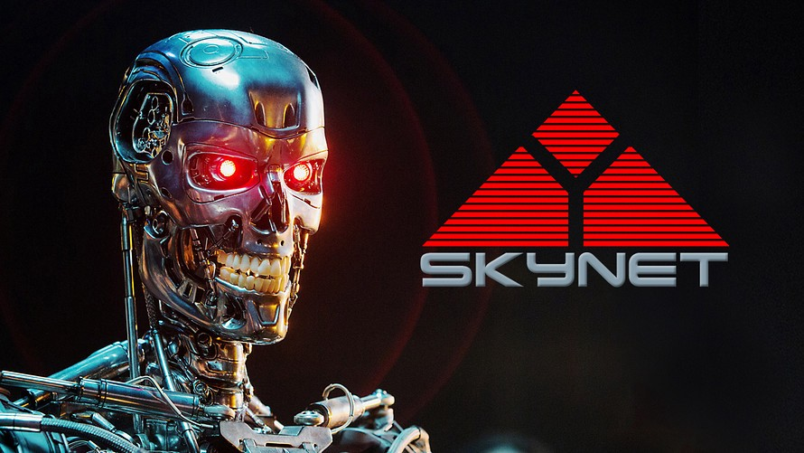
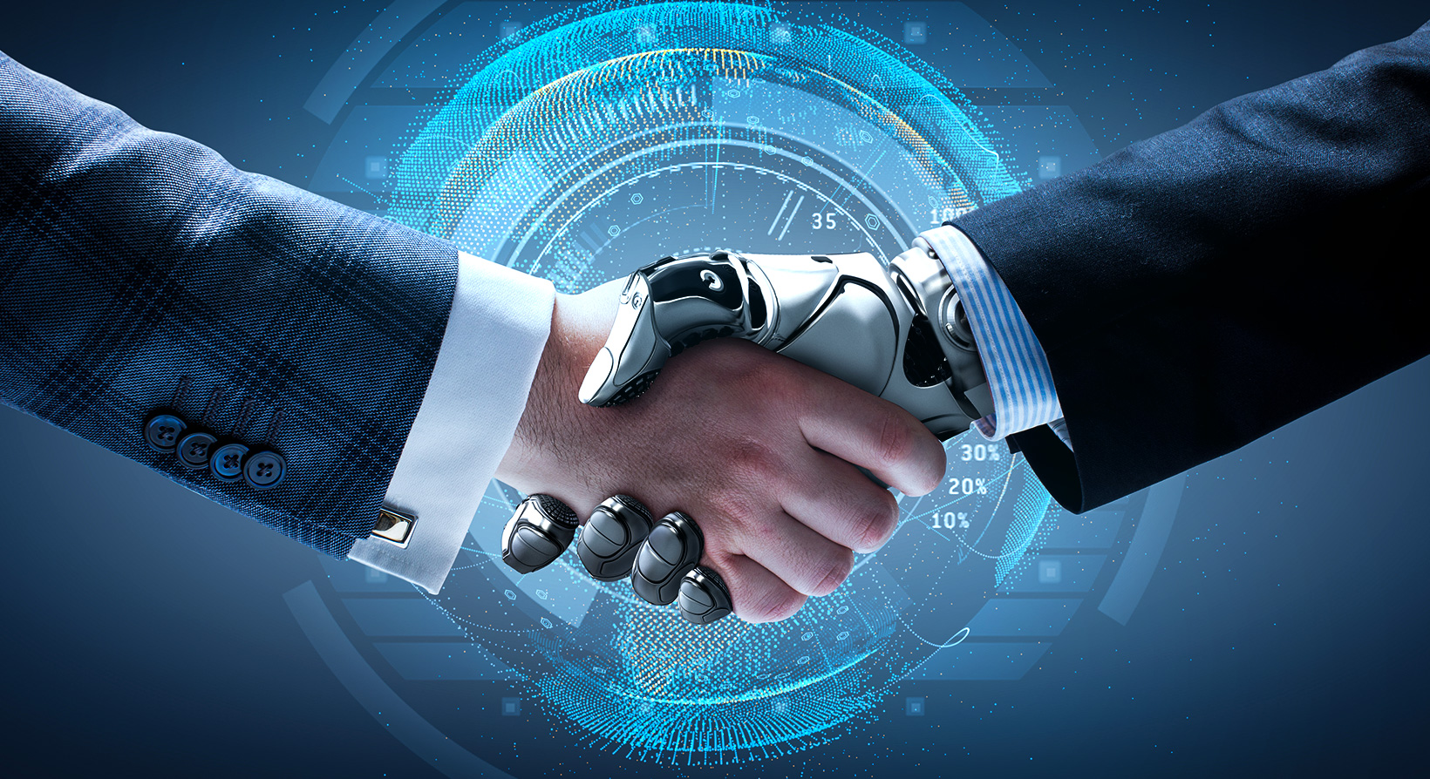
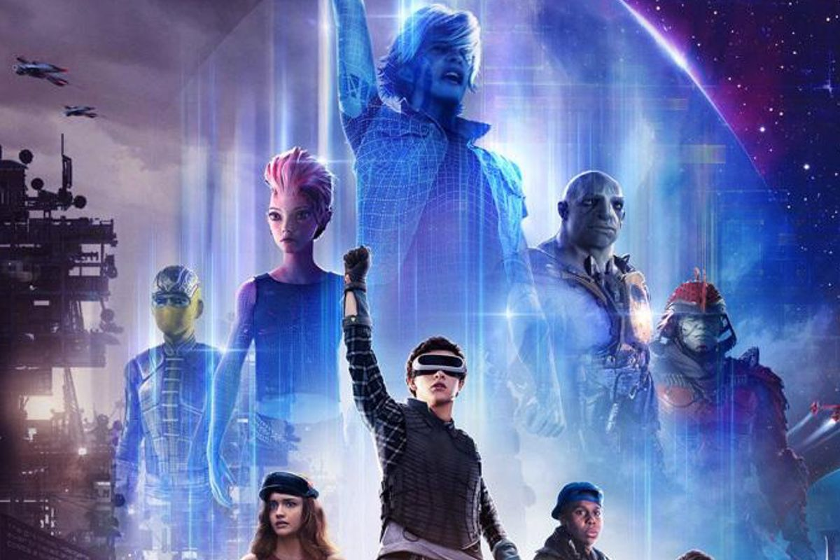
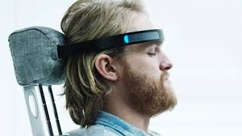
toekomst
Games
Volledige virtuele realiteit.
In-game leven.
Artificial intelligence
A.I. is gelijkwaardig of beter dan mensen
Skynet
Ruimte reizen
Space exploration
Buiten aardse kolonies

Slide 5

The end

